Slide 1
Организация развивающей предметно-пространственной среды в подготовительной группе
УПРАВЛЕНИЕ ОБРАЗОВАНИЯ АДМИНИСТРАЦИИ ОСИННИКОВСКОГО ГОРОДСКОГО ОКРУГА МУНИЦИПАЛЬНОЕ БЮДЖЕТНОЕ ДОШКОЛЬНОЕ ОБРАЗОВАТЕЛЬНОЕ УЧРЕЖДЕНИЕ ДЕТСКИЙ САД №36 «ТОПОЛЁК» КОМПЕНСИРУЮЩЕГО ВИДА
Гофербер Татьяна Владимировна,
воспитатель высшей категории
Кудрявцева Анна Евгеньевна,
воспитатель высшей категории

Slide 2
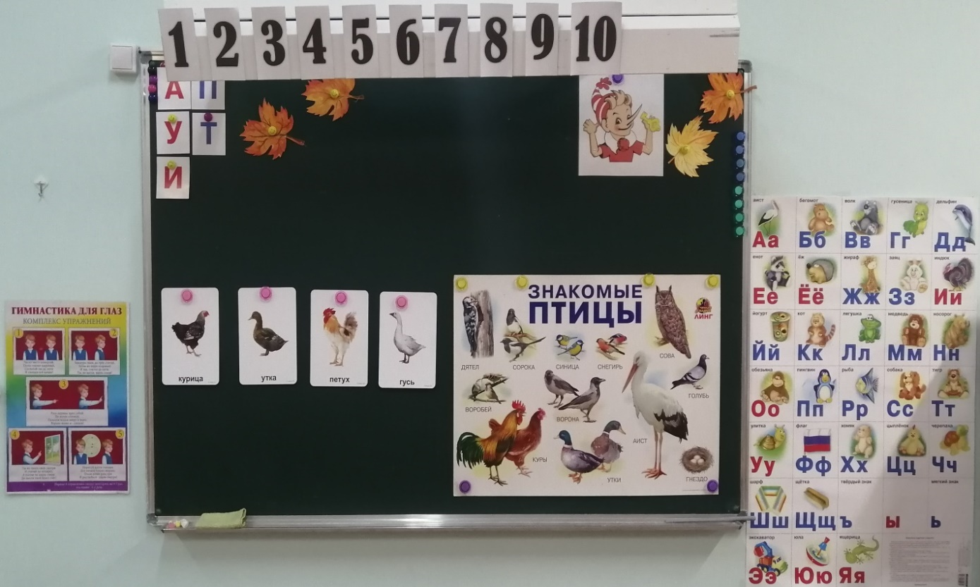
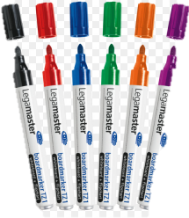
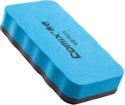
Центр
познавательного развития

Slide 3
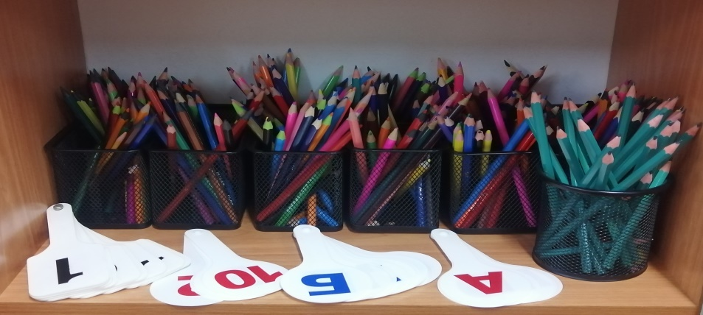
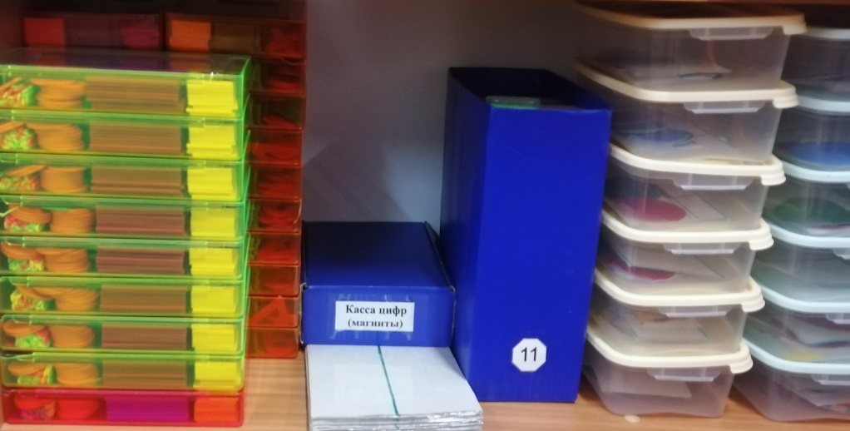
Центр математического развития

Slide 4
Центр
экспериментов

Slide 5
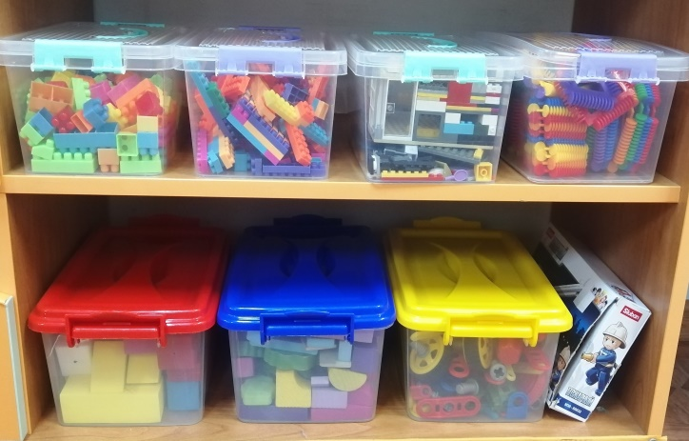
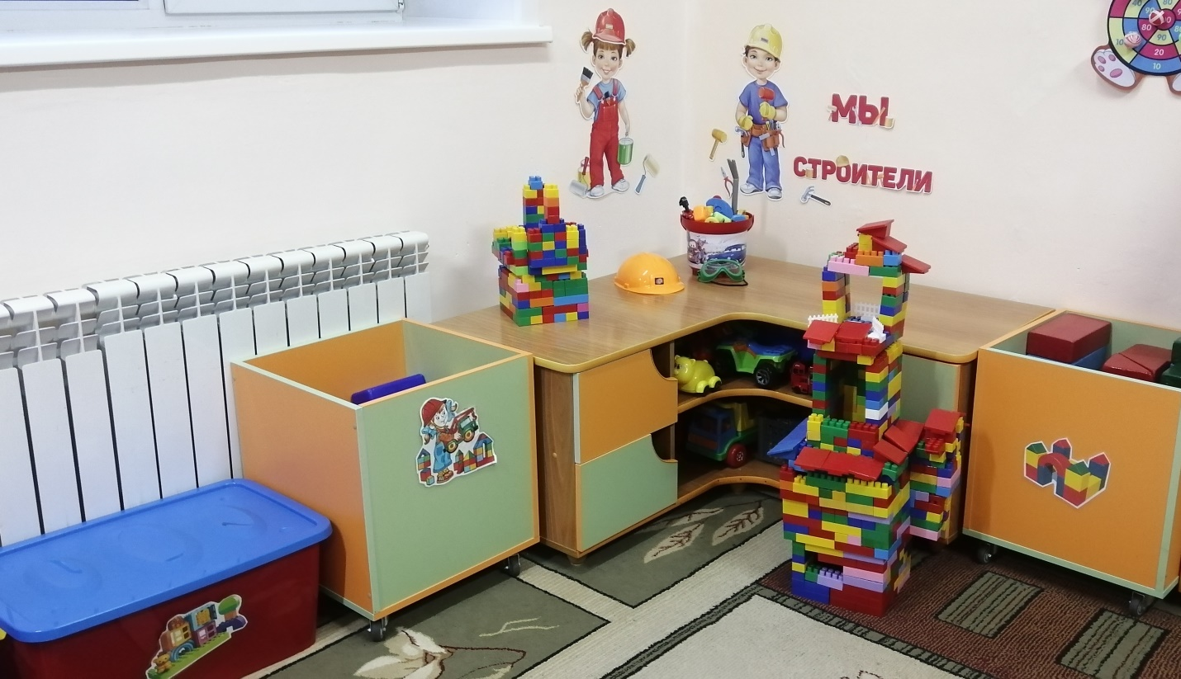
Центр
конструирования

Slide 6
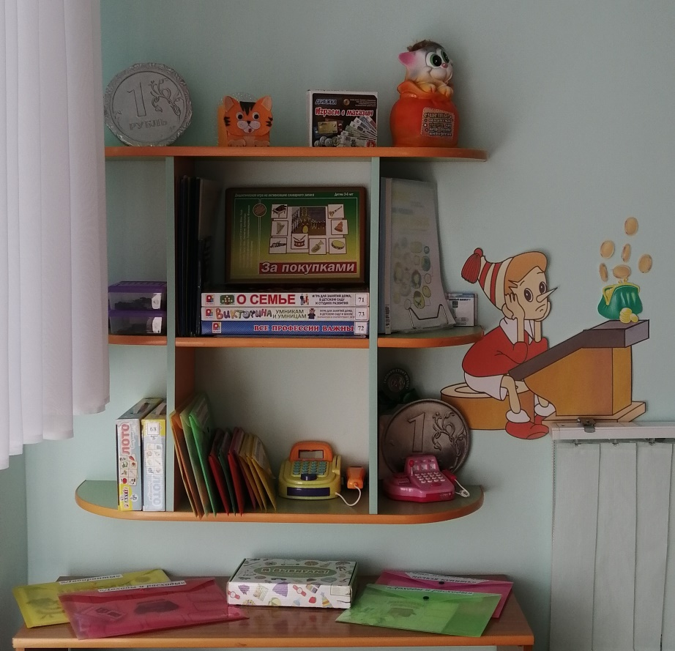
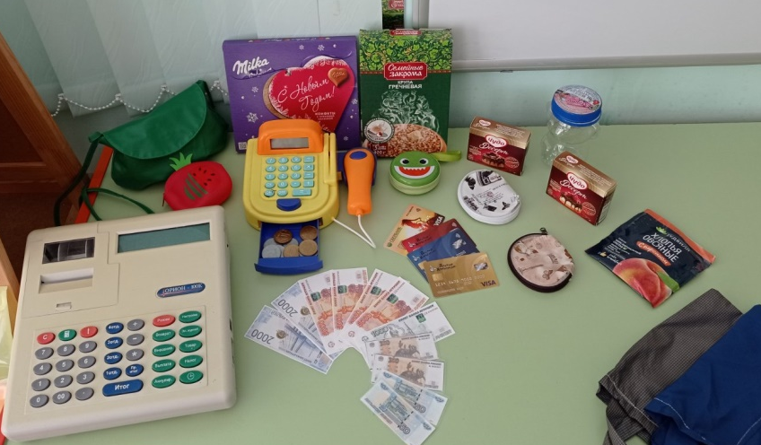
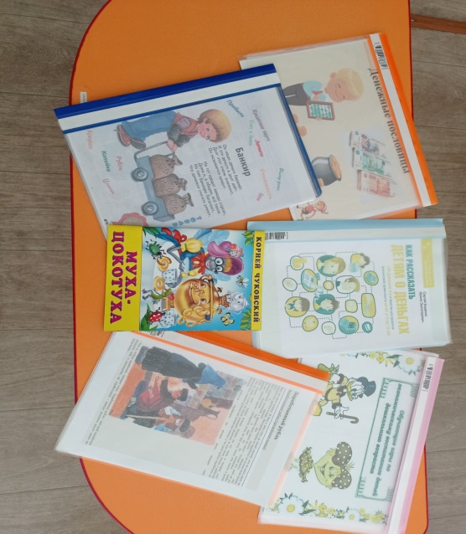
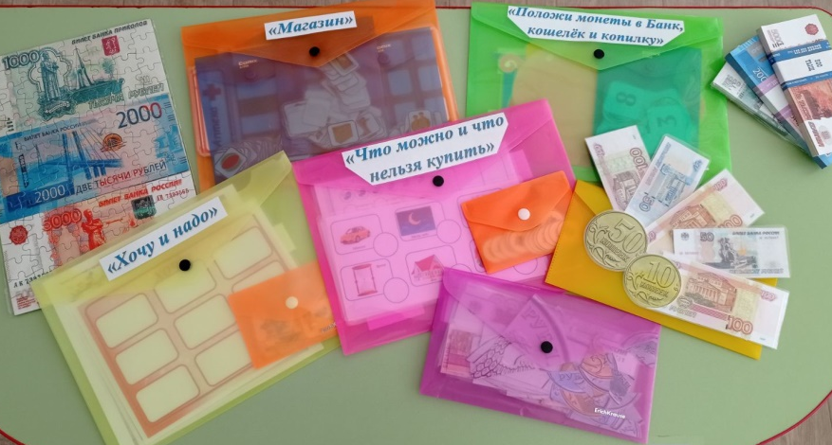
Центр
финансовой
грамотности

Slide 7
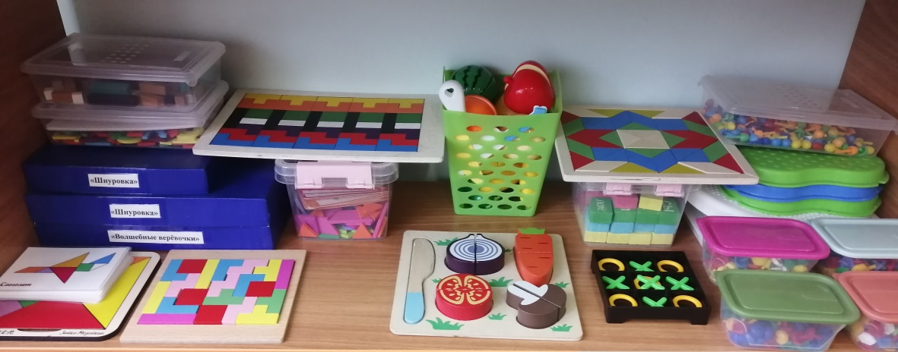
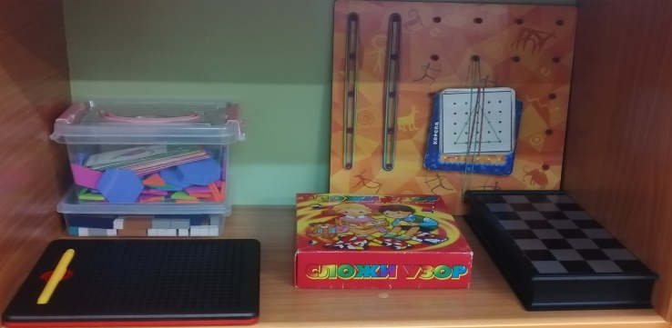
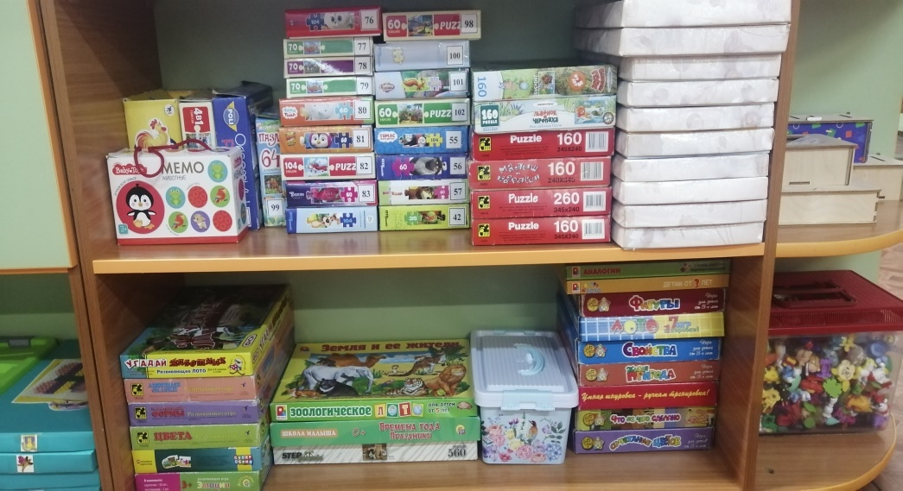
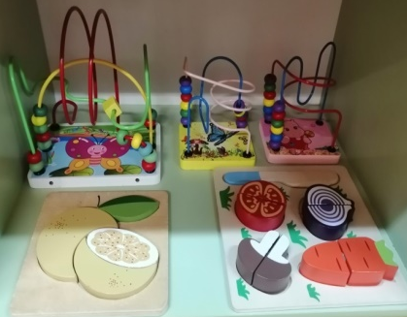
Центр
настольно-печатных и дидактических
игр

Slide 8
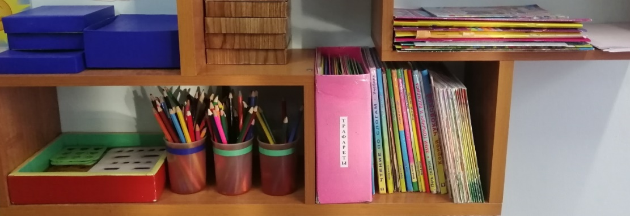
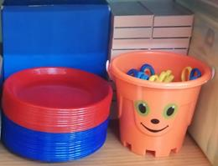
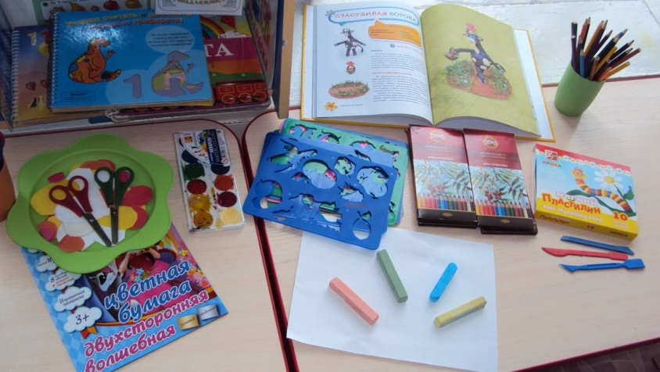
Центр ИЗО деятельности

Slide 9
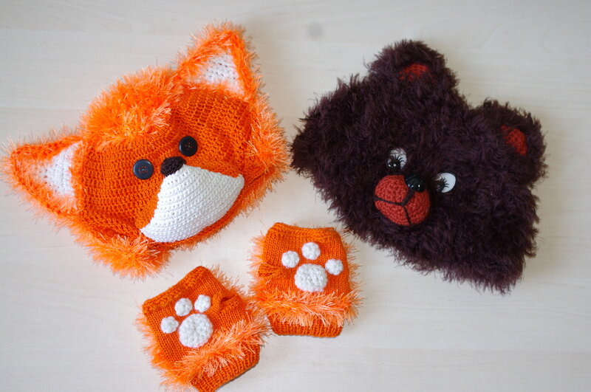
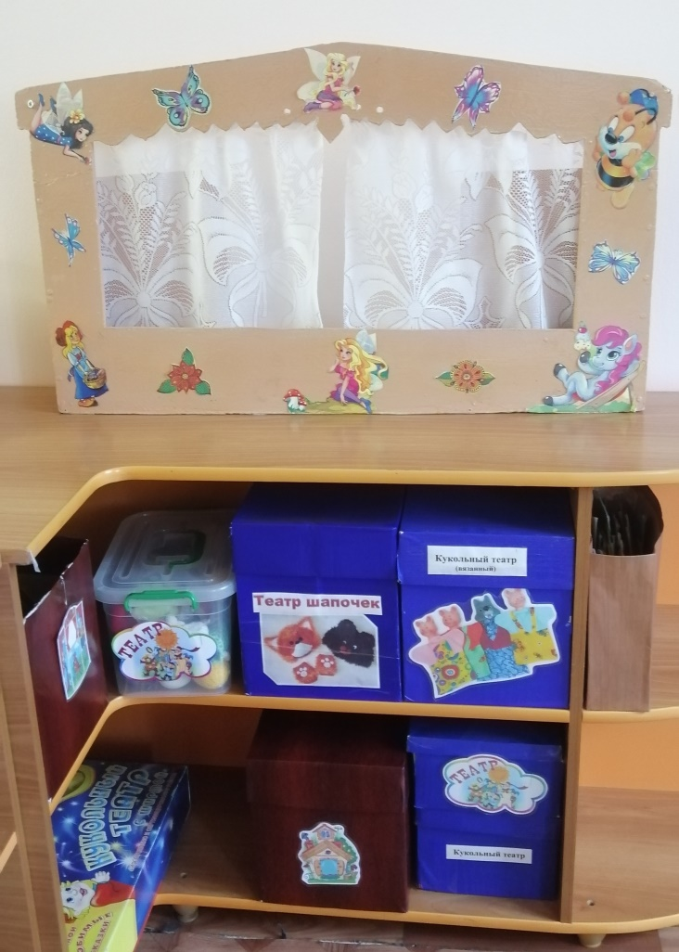
Центр театра

Slide 10
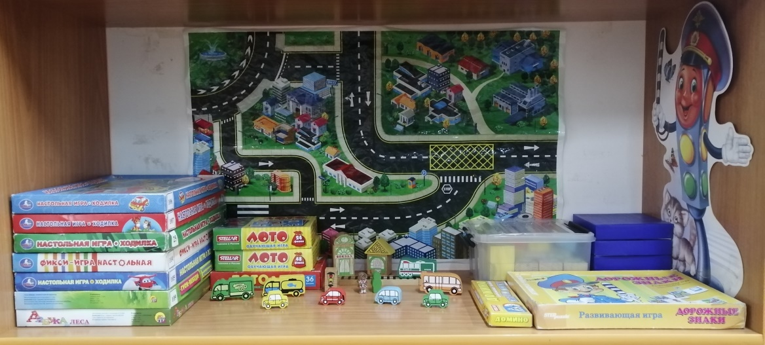
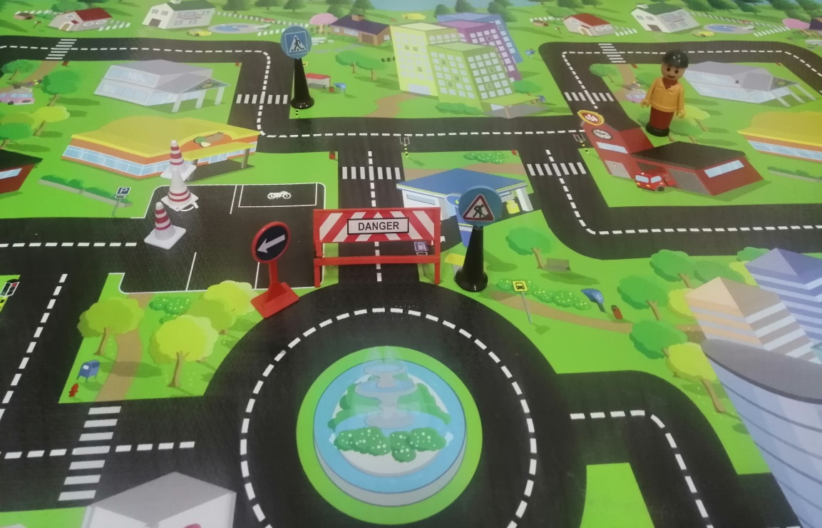
Центр ПДД

Slide 11
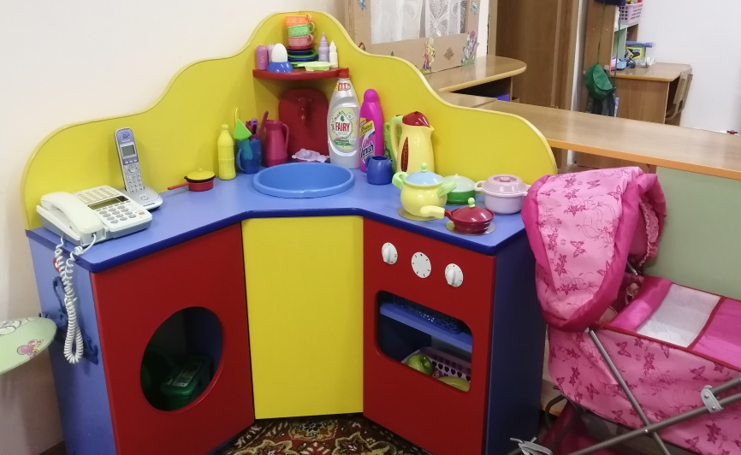
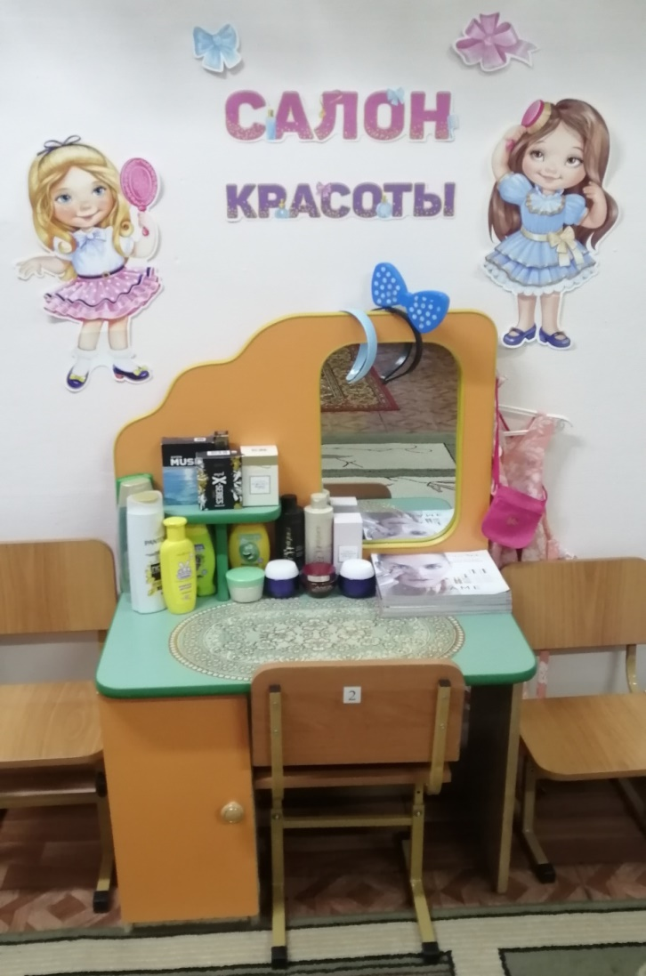
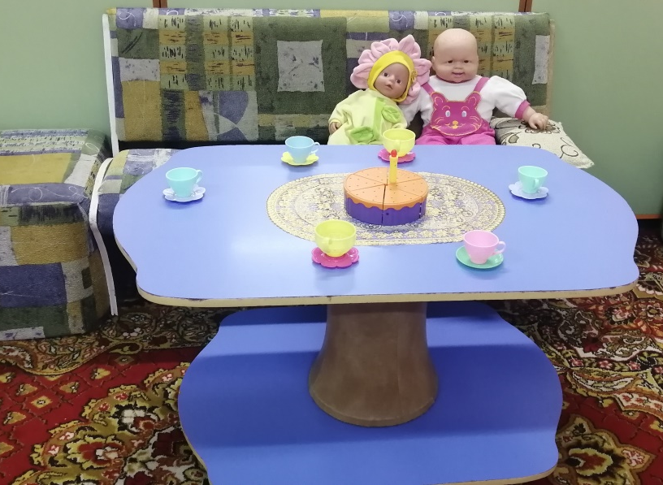
Центры
сюжетно-ролевых игр

Slide 12
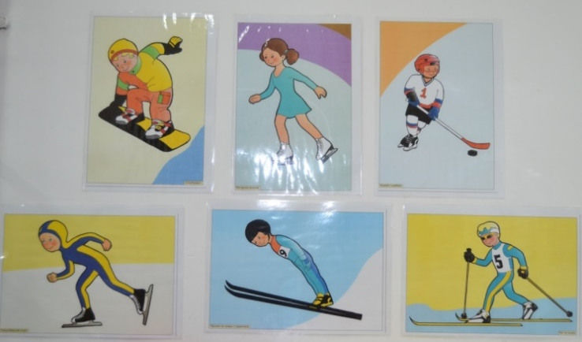
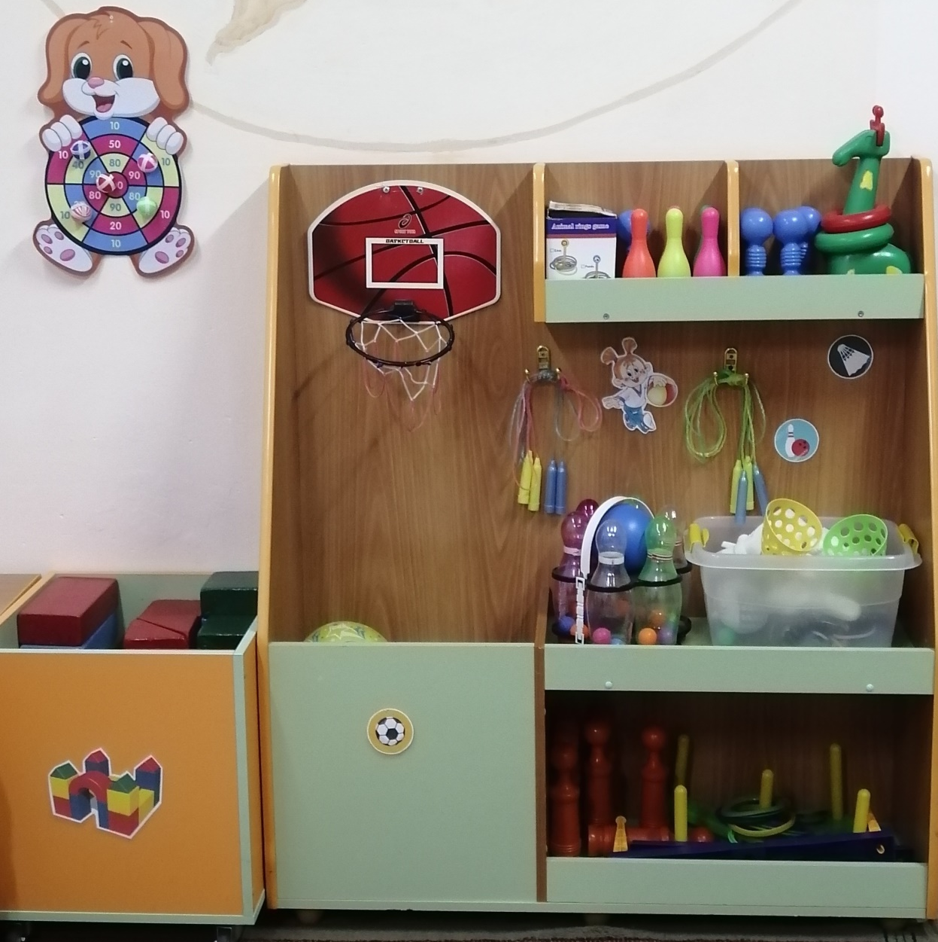
Центр двигательной активности

